Slide 1
111年度
教學補給站採購說明
教務處

Slide 2
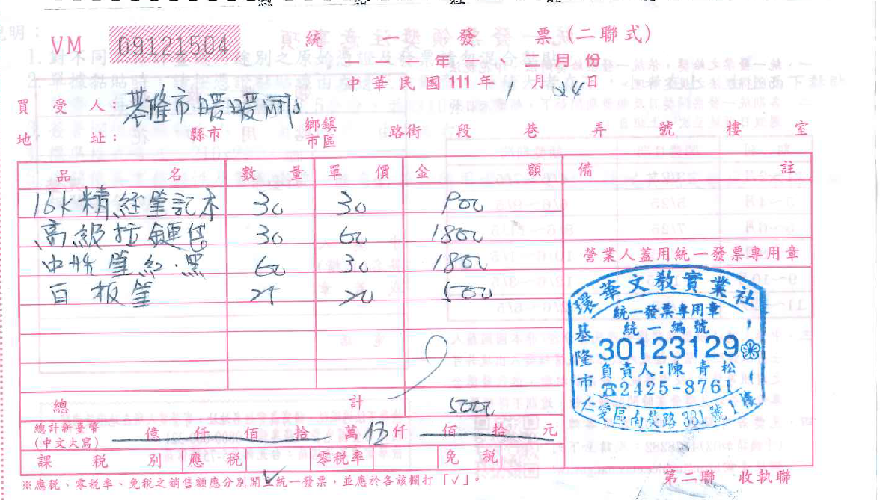
常見的憑證-發票
二聯式
三聯式
電子發票
(學校統編00923102)
皆可
抬頭：
暖暖國小
基隆市暖暖國小
日期
要有
1.品名
2.數量
3.單價
4.金額
要有
店章
總計(要大寫)

Slide 3
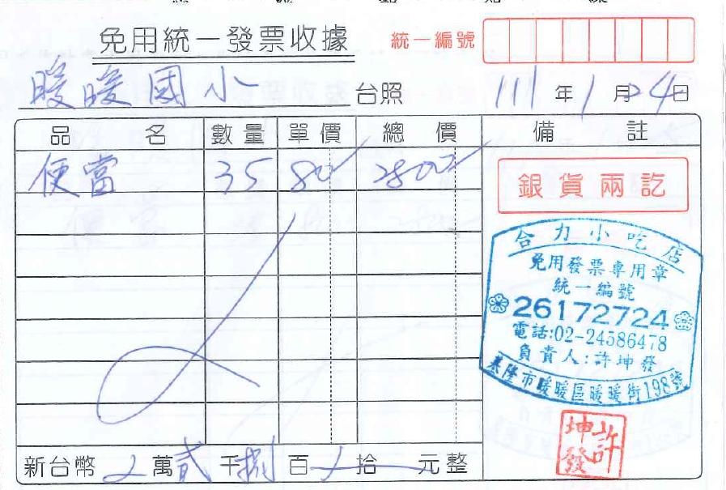
常見的憑證-收據
這是店家的統編
不是學校的統編
所以通常空著不寫
千萬不要寫學校的統編
(會被退件)
抬頭：
暖暖國小
基隆市暖暖國小
日期
要有
1.品名
2.數量
3.單價
4.金額(總價)
要有店章
(最好有負責人私章)
總計(要大寫)

Slide 4
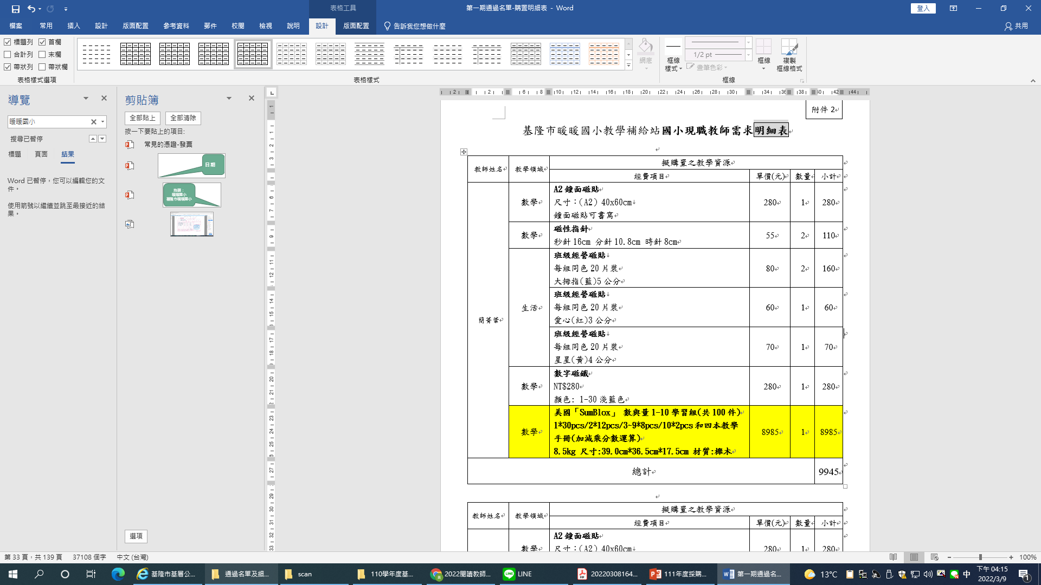
超過6000元不墊付

Slide 5
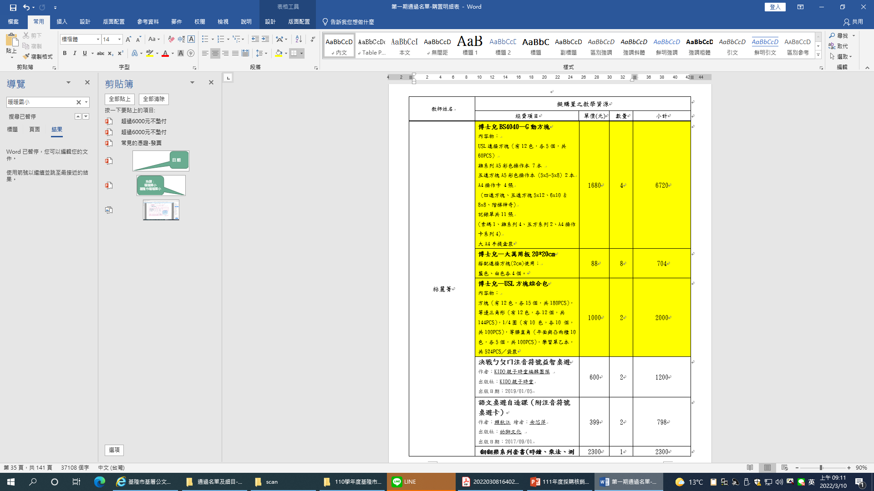
超過6000元不墊付

Slide 6
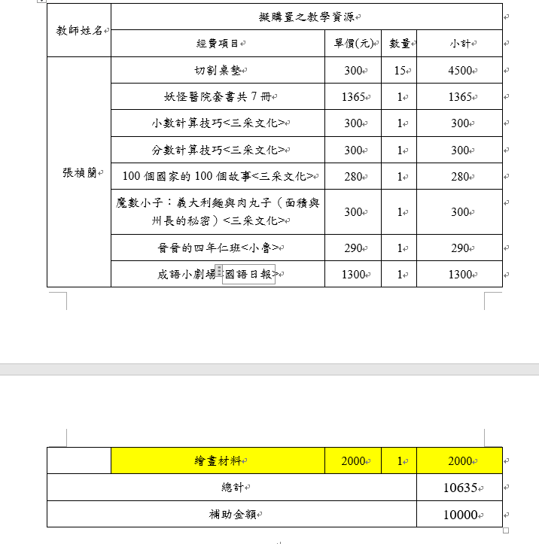
超過6000元不墊付
假設狀況
單項採購不超過6000元，但是同時向同廠商採購多項時，採購金額超過6000元。
例如向同廠商採購前列3項(4500元+1365元+300元=6165元)

Slide 7
總額超過補助金額10000元之處理
方案一、調整繪畫材料費用為1365元(原2000元，超過經費補助635元。(減項採購)
方案二、依原採購規劃辦理，超過補助的部分由老師自行吸收。

